Slide 1
মোঃ আব্দুল মতিন
সিনিয়র শিক্ষক
ছিলনিয়া ইউনিয়ন উচ্চ বিদ্যালয়
সেনবাগ , নোয়াখালী

Slide 2
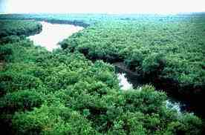
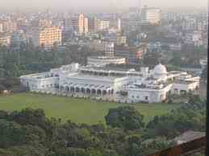
প্রাকৃতিক পরিবেশ

Slide 3
সপ্তম শ্রেনী
বিষয়ঃ- সাধারন বিজ্ঞান
ত্রয়োদশ অধ্যায়
প্রাকৃতিক পরিবেশ ও দুষন

Slide 4
শিখনফল
পরিবেশ দুষন ব্যখ্যা করতে পারবে
পরিবেশের দুষন প্রভাব ব্যাখ্যা করতে পারবে
পরিবেশ দুষন প্রতিরোধ উপায় বর্ননা করতে পারবে

Slide 5
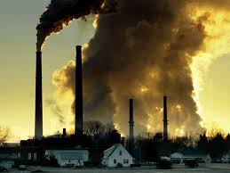
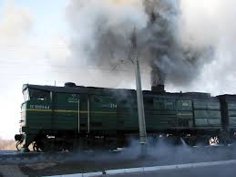
বায়ু দুষন
বায়ু দুষন

Slide 6
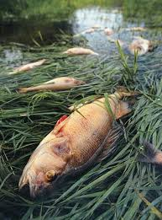
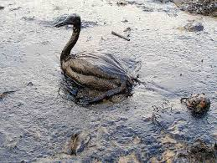
দুষন যুক্ত পরিবেশ

Slide 7

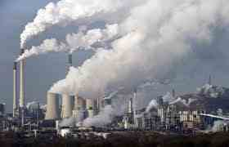
পানি ও বায়ু দুষন

Slide 8
দলীয় কাজ
পরিবেশের উপাদান গুলি কি কি
উপাদান গুলি দুষনের কারন গুলি কি কি

Slide 9
মুল্যায়ন
১ মাটি কি ভাবে দুষিত হয়
২ পানি কি ভাবে দুষিত হয়
৩ বায়ু কি ভাব দুষিত হয়

Slide 10
বাড়ির কাজ
কি ভাবে দুষন প্রতিরোধ ও পরিবেশ সংরক্ষন করা যায় বর্ননা কর

Slide 11
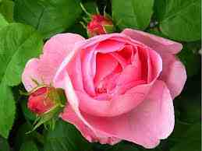
ধন্যবাদ

